Slide 1
Küsimused töörühmas aruteluks (28.08.2024)
Kas sisemise dokumendi alamliigid loome eraldi liikidena, universaalse sisemise dokumendi alamliigina või kasutades ainult IF funktsionaalsust?
Millise sisemise dokumendi valime MVP liigiks?
Kes sooviksid olla kaasatud MVP-sse?

Slide 2
Kas dokumendi alamliigid loome eraldi liikidena, liigi alamliigina või kasutades ainult IF lahendust?
Mida silmas pidada?
Kasutajamugavus
Kasutajamugavus
Visuaal
Liikide ühtlustatus
Administreerimismugavus
…

Slide 3
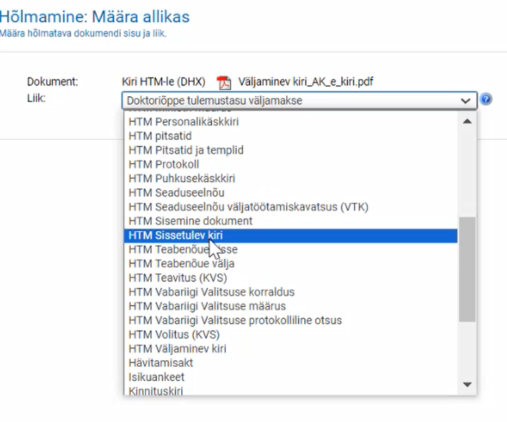
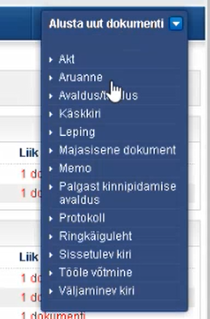
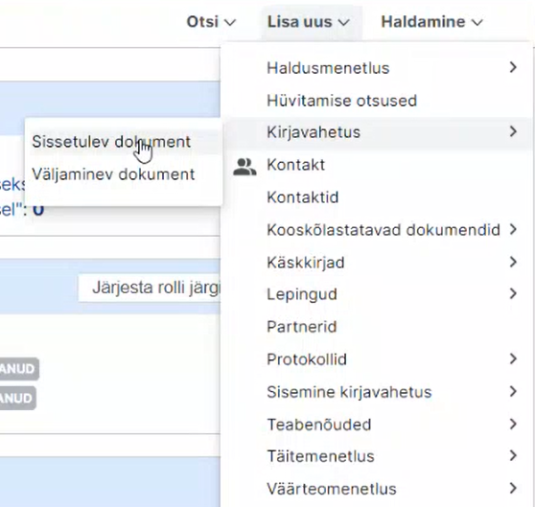
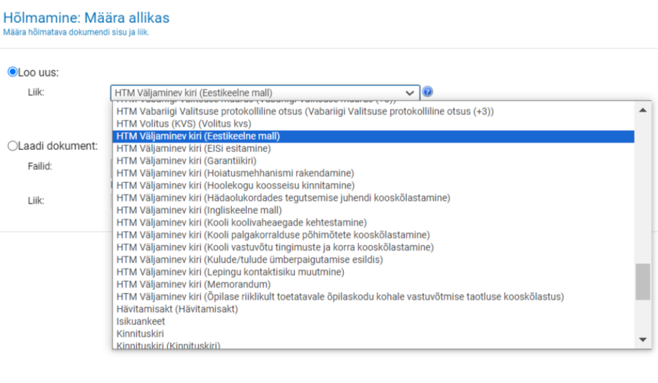
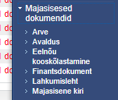
Näited (eraldi liik ja alamliik)

Slide 4
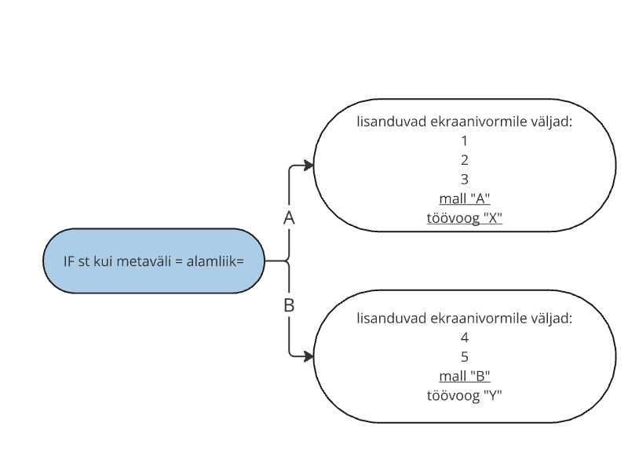
Näited (IF)

Slide 5
Kas dokumendi alamliigid loome eraldi liikidena, liigi alamliigina või kasutades ainult IF funktsionaalsust?
Eraldi liigina
- kasutaja vaates ei tohi olla 20+ valikut
- saab luua sõltumata varasema liigi seadistustest
- visuaalis grupeeritavad (dokumendi loomisel)
Alamliigina
Kasutades IF funktsionaalsust
- kasutaja peab eeldama, mis võimalused on esmasest valikust edasi liikumisel
- teekond kasutajale valikuni jõudmiseni on liiga pikk
- kasutaja muudab valikut, andmeväljade komplektid erinevad (mis saab juba lisatud infost)
- väljade paiknemise keerukus
Arutame, millised on plussid ja millised miinused?
Kasutajamugavus

Slide 6
Millise sisemise dokumendi valime MVP liigiks?
DHS sisemiste dokumentide hetkeseis
Alaliike ca 174 (2022 korje)
Alaliigid kattuvad (nt ringkäiguleht, hankedokument, memo)
Osade sisemiste dokumentide jaoks on olemas funktsionaalsused ka teistes süsteemides (nt RTIP, TOPLIS, PlanPro, Jira, TEHIK, jt)

Slide 7
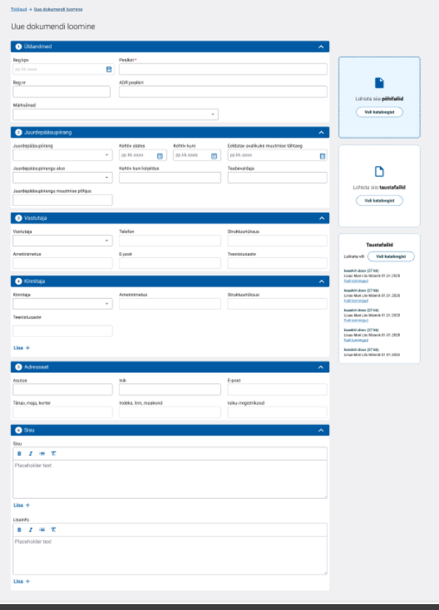
Millise sisemise dokumendi valime MVP liigiks?
Kokku on lepitud universaalse majasisese dokumendiliigi miinimum metaandmete komplekt ja valmis on paiknemine ekraanivormil.

Slide 8
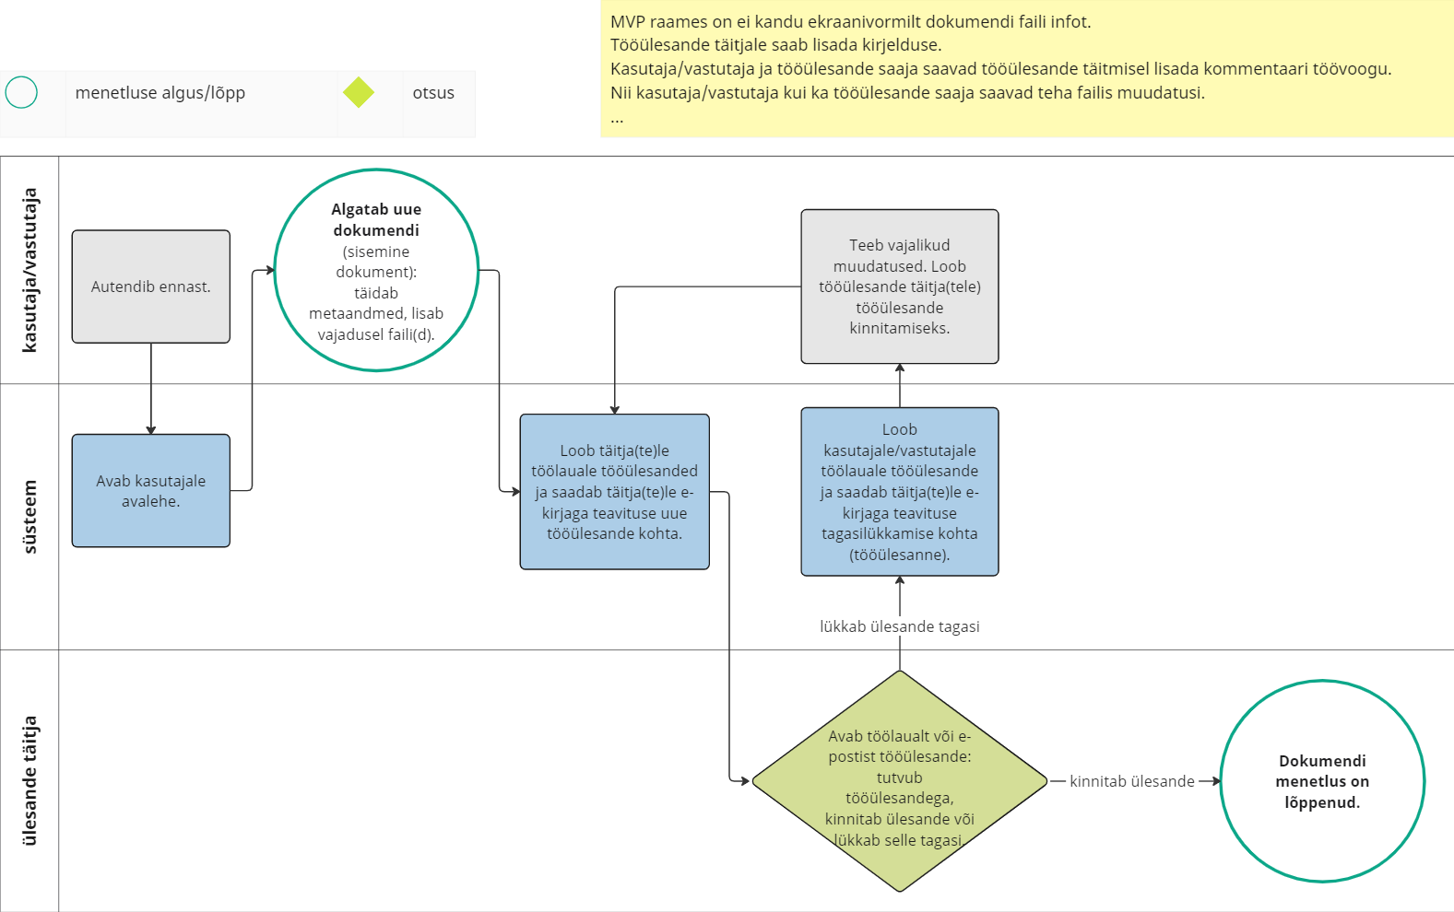
MVP raames võimalik üldine protsessikirjeldus
(kasutuslugu vajab täiendavat kirjeldamist)

Slide 9
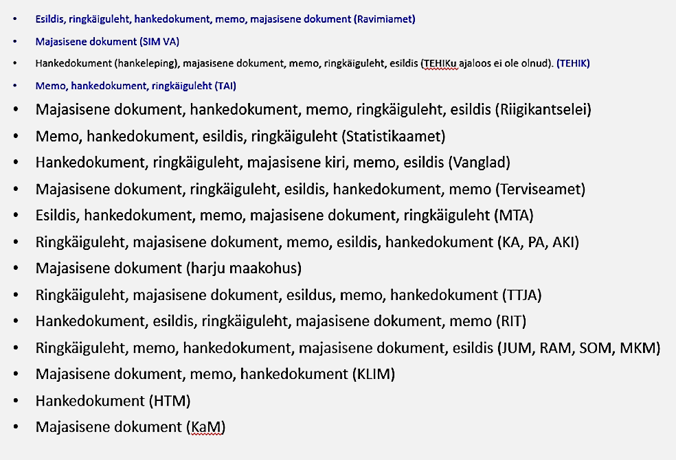
Varasem hääletus

Slide 10
Hääletuse kokkuvõte
Hankedokument (14)
Võimalikud erinevad osapooled, kes lisaks asutusele on protsessiga seotud (nt RTK)
Vajalikud seosed ka hetkel kasutuses oleva süsteemiga (nt kk, leping)
Võimalikud piloteerivad asutused hääletuse põhjal (dh teenust kasutavad ja teenust mitte kasutavad): RTK, Ravimiamet, TEHIK, TAI, RK, Statistikaamet, vanglad, Terviseamet, MTA, KA, PA, AKI, TTJA, RIT, JuM, RAM, SOM, MKM, KLIM, HTM
…
Majasisene dokument (13), (esildis 11+1(kiri))
Võimalike erinevate osapoolte protsessiga seotus vajab täpsustamist (kasutuslugu/-lood)
Vajalike seoste vajadus hetkel kasutuses oleva süsteemiga vajab täpsustamist
Võimalikud piloteerivad asutused hääletuse põhjal: (RTK), Ravimiamet, SIM va, TEHIK, RK, Terviseamet, MTA, KA, PA, AKI, Harju Maakohus, TTJA, RIT, JuM, RAM, SOM, MKM, KLIM, KAM
…
Memo (13)
Ringkäiguleht (12)
Võimalikud erinevad osapooled, kes lisaks asutusele on protsessiga seotud (nt RIT, RTK)
Olenevalt lahendusest võivad vajalikud olla ka seosed hetkel kasutuses oleva süsteemiga (nt tööleping, kk)
Võimalikud piloteerivad asutused hääletuse põhjal: RTK, Ravimiamet, TEHIK, TAI, RK, Statistikaamet, vanglad, Terviseamet, MTA, KA, PA, AKI, TTJA, RIT, JuM, RAM, SOM, MKM,
…

Slide 11
Kes sooviksid olla kaasatud MVP-sse?
Ca 3 asutust
Eelistatult teenust kasutavad
Reaalne dokumentide loomine uues süsteemis (PS maht)
Dokumenti loovad tavakasutajad, seotud erinevad kasutajate grupid

